Slide 1
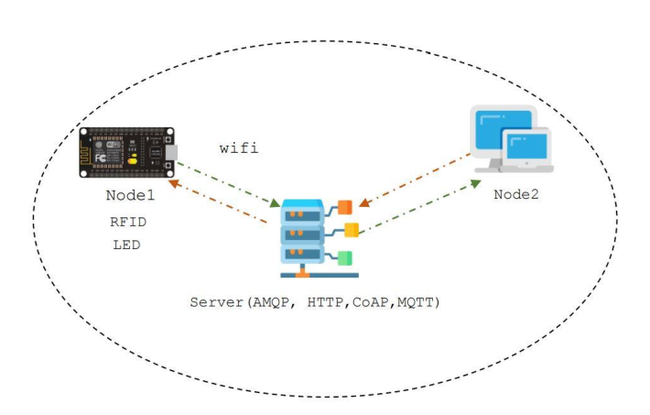
Node1 – step1
PUT(‘tagID’, id)

Slide 2
Node1 – step2
GET(‘userInfo’)

Slide 3
Node1 – step3
PUT(‘userInfo’, “”)

Slide 4
Node2 – step1
GET(‘tagID’)

Slide 5
Node2 – step2
PUT(‘tagID’, “”)

Slide 6
Node2 – step3
PUT(‘userInfo’, data)

